Slide 1
MONILOPHYTA II:
Polypodiopsida

Slide 2
oddělení Monilophyta
Monilophyta I
třída Psilotopsida
řád Psilotales
Psilotaceae
řád Ophioglossales
Ophioglossaceae
třída Equisetopsida (přesličky)
† stromové a semenné typy
Equisetaceae
____________________________________
třída Polypodiopsida
řád Polypodiales
řád Salviniales
Monilophyta II

Slide 3
Polypodiales
Osladičotvaré

Slide 4
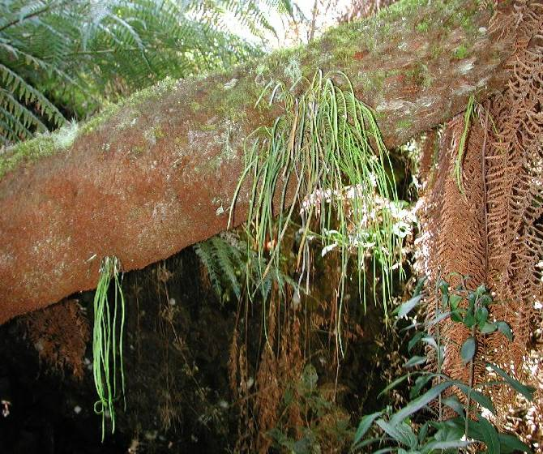
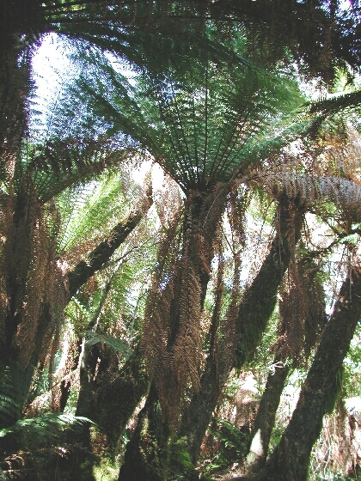
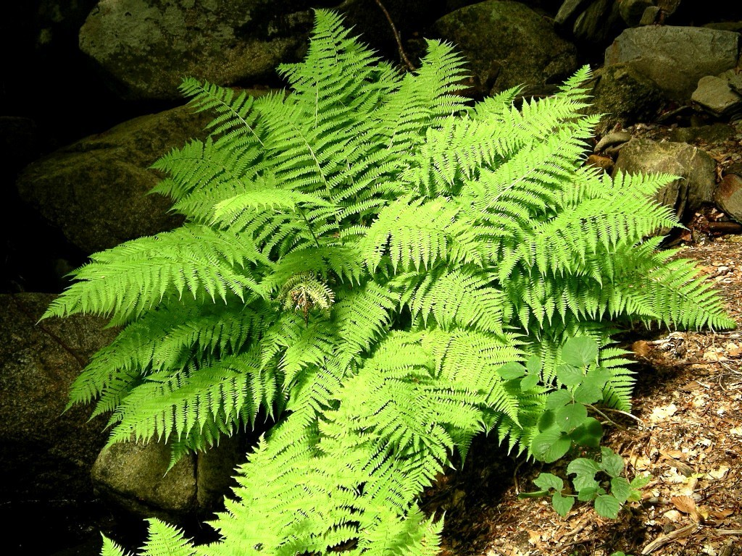
Morfologie - habitus
heteromorfická rodozměna, převládá sporofyt
převážně byliny, vzácněji dřeviny nebo epifyty

Slide 5
Stonek
stonky nečlánkované - oddenky,
bez sekundárního tloustnutí
Krátký oddenek
Plazivý oddenek

Slide 6
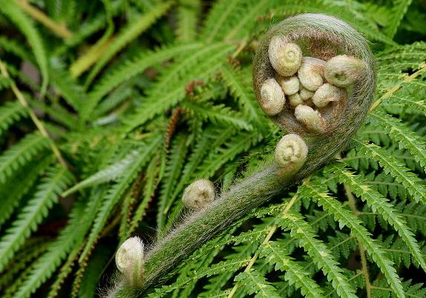
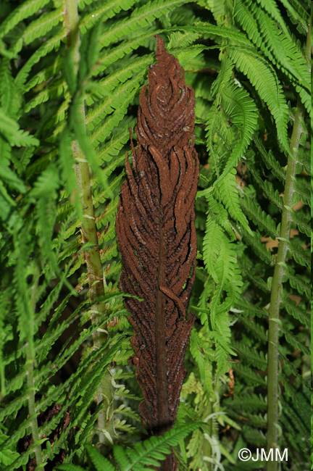
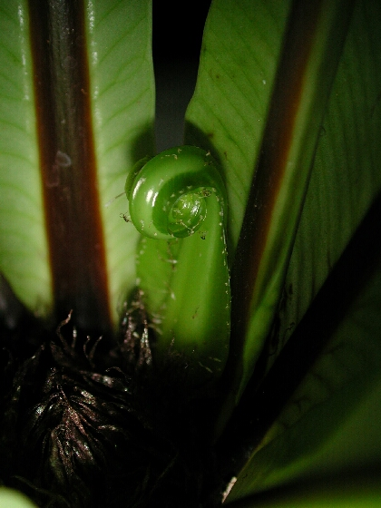
Listy
trofofyly – asimilují
sporofyly – nesou sporangia
trofosporofyly – obě funkce
megafylní,
v mládí circinátně svinuté
Notes:
megafylní (monilophyta), mikrofylní (plavuně)

Slide 7
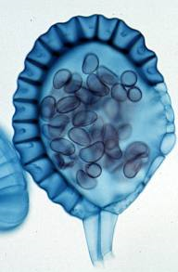
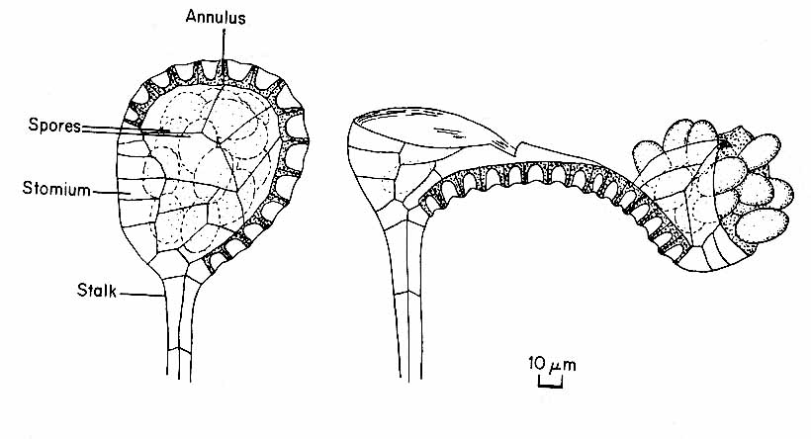
Sporangia
leptosporangiátní
- tenkostěnná, z jediné epidermální buňky
jednovrstevná stěna
řada buněk se ztlustlou stěnou – prstenec (annulus)
otvor vzniklý prasknutím stěny výtrusnice – ostium
převážně izosporie (Polypodiales), u vodních (Salviniales) heterosporie
annulus
www.palaeos.com

Slide 8
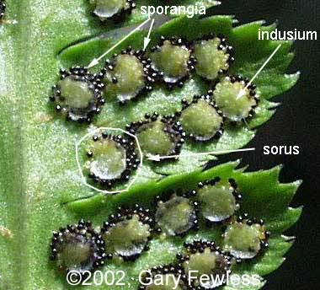
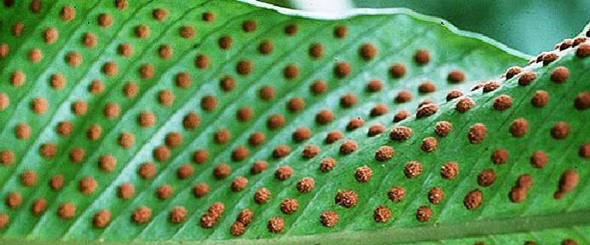
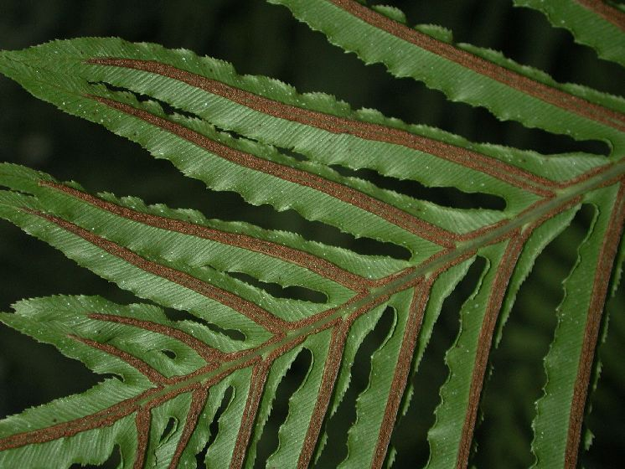
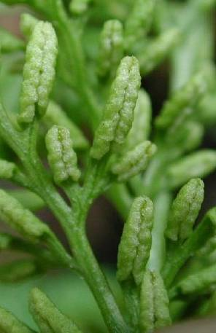
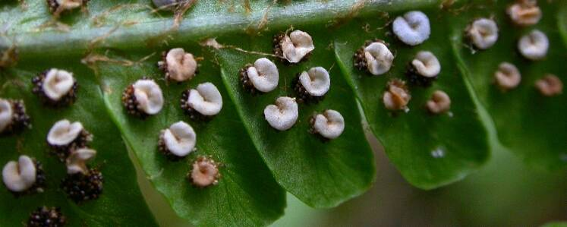
Sporangia
obvykle vespod listů
sdružená v sori (výtrusné kupky)
nebo coenosori (liniové, plošné),
často kryté ostěrou = indusium
či okrajem listu

Slide 9
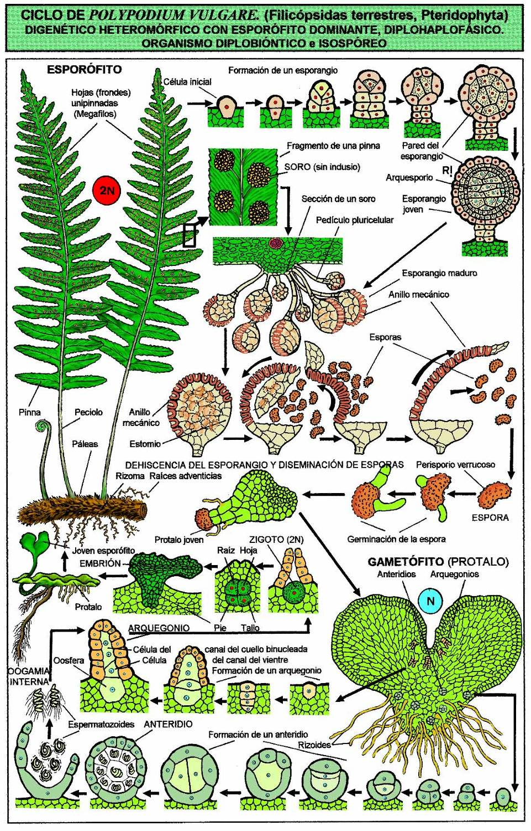
Rodozměna

Slide 10
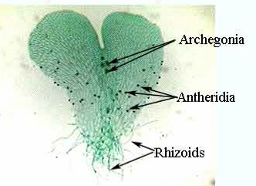
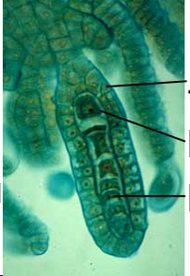
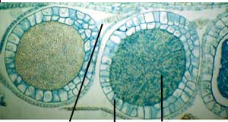
1. Prothalium
Gametangia na spodní straně,
vystupují z pletiva
Archegonium
Anteridium
Bazální (břišní) buňky
Vaječná buňka
Bazální buňky stopky
Spermatozoidy
Kanálkové buňky
Buňky obalu
Na preparátu ve cvičení je příčný řez!
en.wikivisual.com/

Slide 11
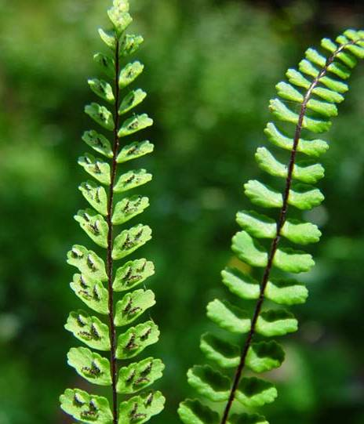
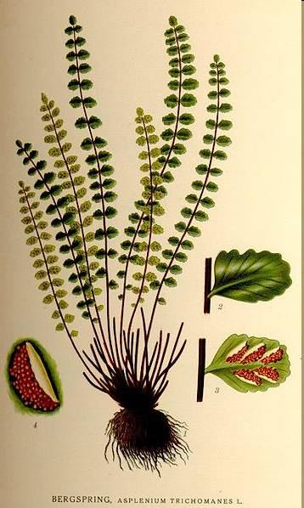
2. Asplenium trichomanes – sleziník červený
Sorus (pl. sori)
= výtrusnicová kupka
oddenek
Indusium = ostěra
flora.nhm-wien.ac.at
commons.wikimedia.org

Slide 12
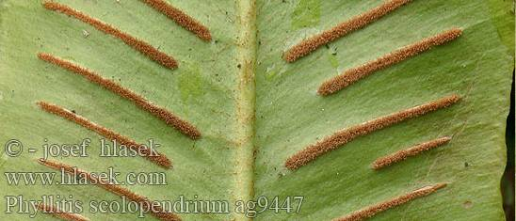
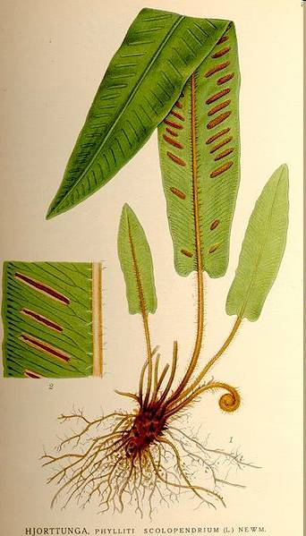
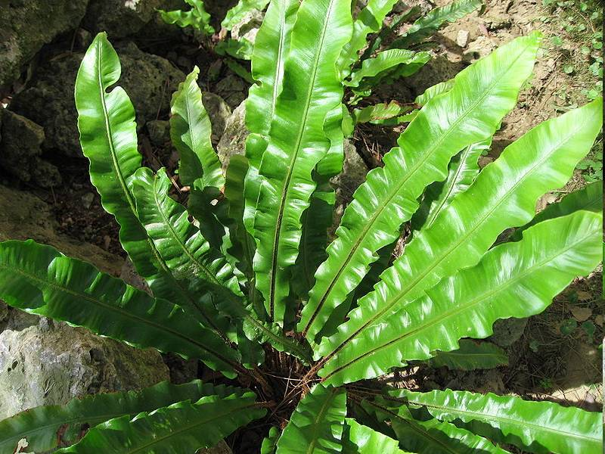
3. Phyllitis scolopendrium – jelení jazyk celolistý
vernace listu
oddenek
commons.wikimedia.org
commons.wikimedia.org

Slide 13
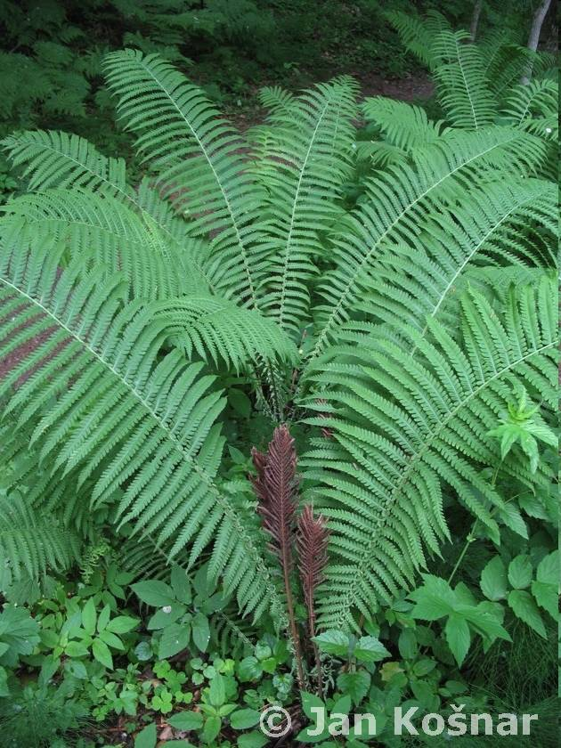
4. Matteuccia struthiopteris – pérovník pštrosí
Trofofyl
Sporofyl

Slide 14
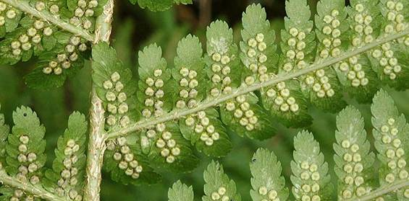
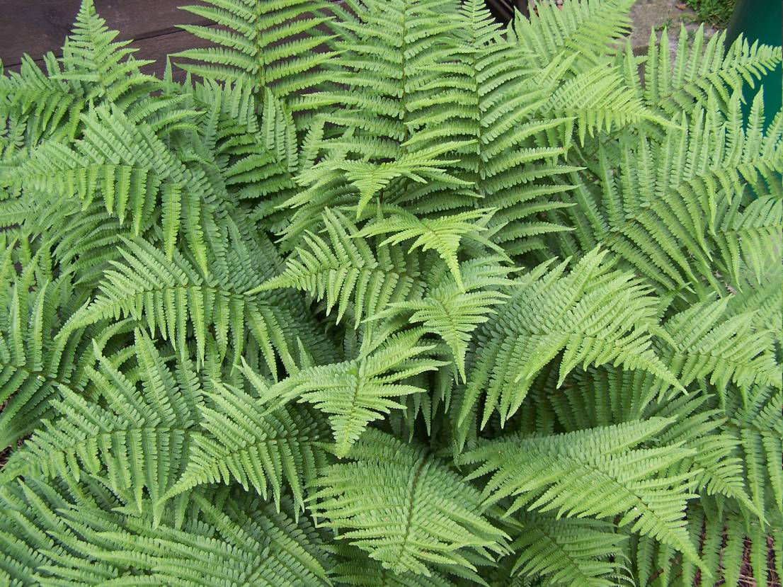
5. Dryopteris filix-mas – kapraď samec
www.hlasek.com
sporangium
fr.academic.ru
Kupka s ledvinitou ostěrou
www.zum.de/stueber/lindman/

Slide 15
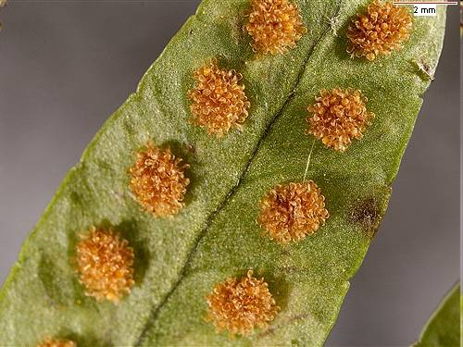
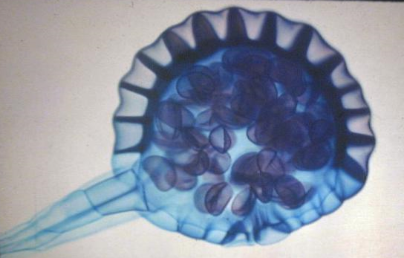
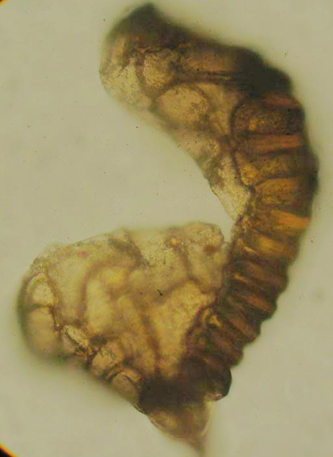
6., 7. Polypodium vulgare – osladič obecný
caliban.mpiz-koeln.mpg.de
stopkatá sporangia
bez ostěry
www.floralimages.co.uk
Leptosporangiátní sporangium
annulus
ostium
plazivý oddenek
spory
stopka

Slide 16
Salviniales
Nepukalkotvaré

Slide 17
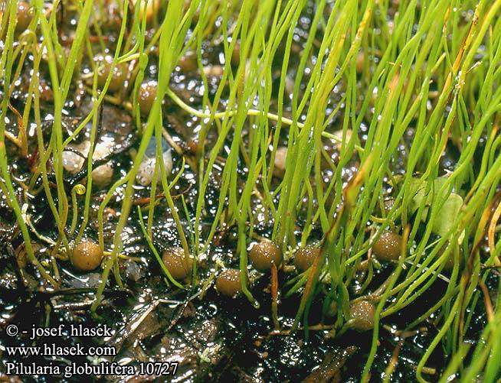
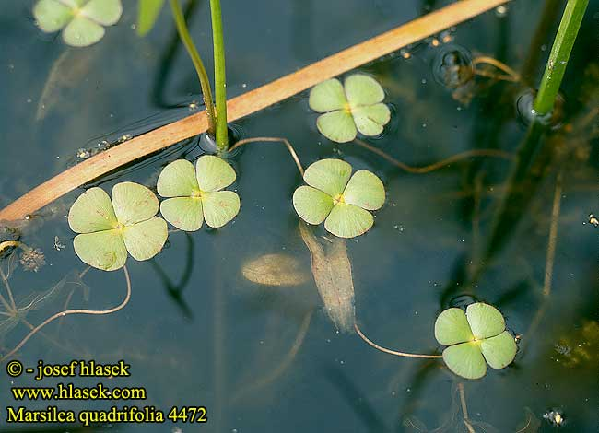
Marsileaceae
bahenní a vodní byliny kořenující v půdě
horizontální plazivý oddenek
listy niťovité (Pilularia), nebo dlouze řapíkaté
Pilularia globulifera (míčovka kulkonosná)- rybník Karhov (Jihl. vrchy), dříve na Třeboňsku
Marsilea quadrifolia (marsilka čtyřlistá)- celý svět, v ČR neroste
Notes:
Marsilka - stredomori, Sk, Aut, Hun, Ukr

Slide 18
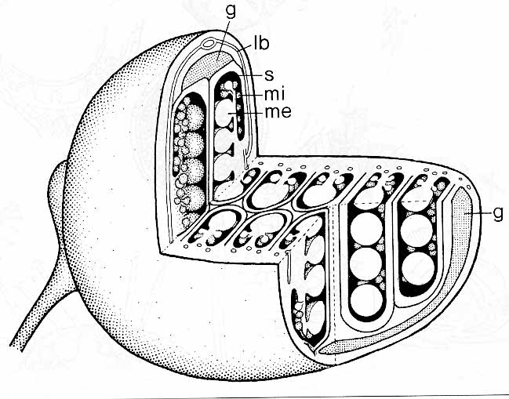
sori zcela uzavřené přeměněnými listovými úkrojky v tzv. sporokarpy na bázi řapíku, ty obsahují heterosporická sporangia (megasporangia a mikrosporangia)
vývoj prothalií přímo ve spórách = přečkávání nepříznivých podmínek

Slide 19
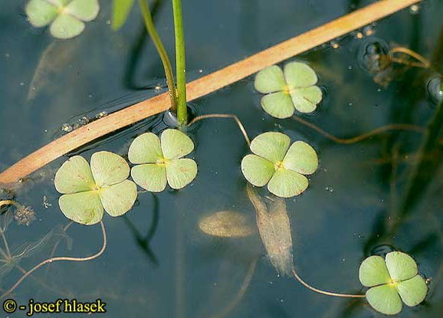
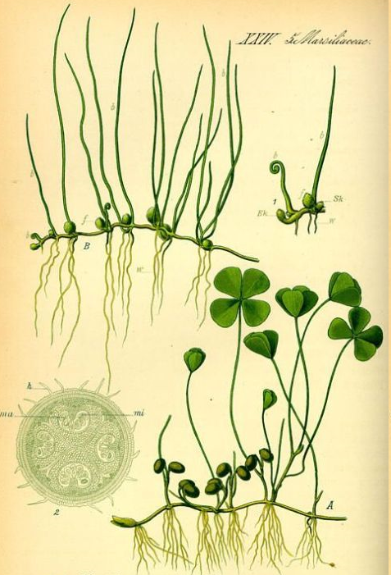
8. Marsilea quadrifolia – marsilka čtyřlistá
/lh3.ggpht.com/
Sporokarp
dlouze řapíkaté listy

Slide 20
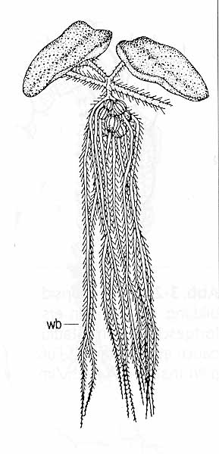
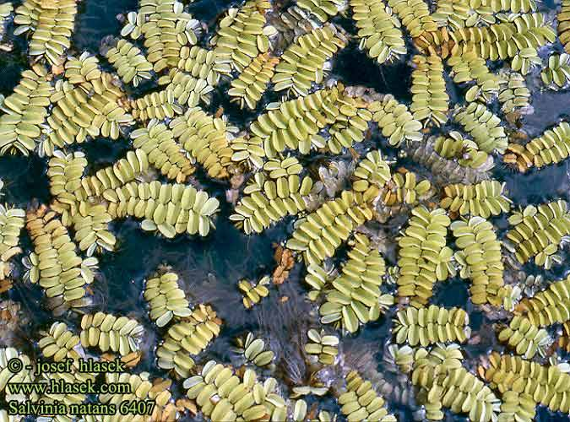
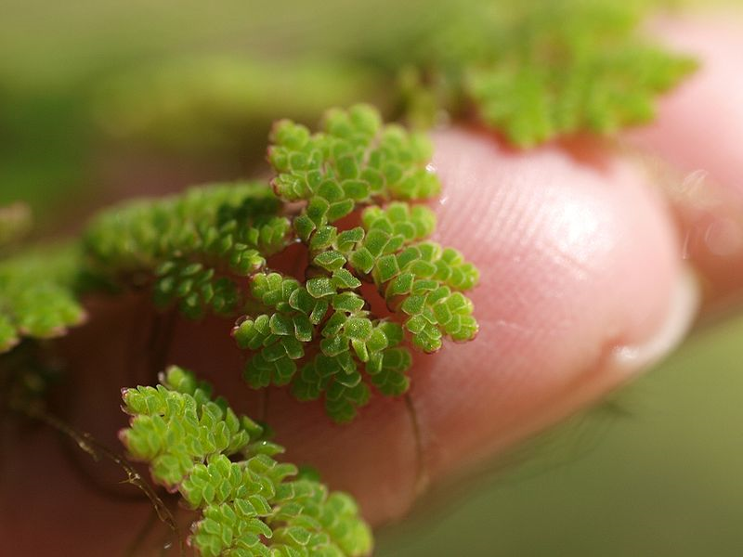
Salviniaceae
jednoleté natantní byliny
listy 2 vstřícné + rhizofyl se sporokarpy
heterosporická sporangia
2 typy sporokarpů - mikrosporangia (64 mikrospor)
nebo jen megasporangia (1 megaspora)
Salvinia natans
nepukalka vzplývající
- vzácně na SV Moravě
Azolla caroliniana (azola karolínská) - drobná akvarijní rostlina z tropů, vzácně zplaňuje v Evropě
upload.wikimedia.org

Slide 21
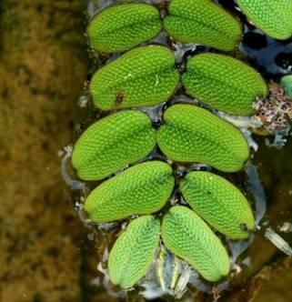
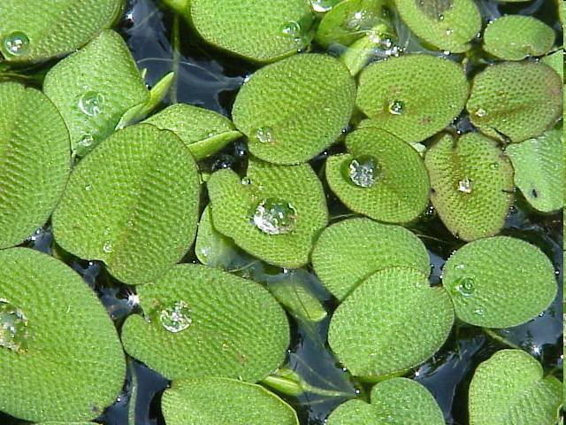
9., 10. Salvinia natans – nepukalka vzplývající
Listy po třech
– dva vzplývavé, třetí přeměněn na kořenová vlákna
Diferencované sporokarpy
– obsahují jen mikro- nebo jen megasporangia
www.afloredeau.fr/
www.mobot.org
sporokarpy
commons.wikimedia.org

Slide 22
Úkoly
prothalium
habitus
Asplenium trichomanes
(sleziník červený)
habitus (tvar kupek!)
Phyllitis scolopendrium
(jelení jazyk celolistý)
habitus
Matteuccia struthiopteris
(pérovník pštrosí)
sporofyl
trofofyl
Dryopteris filix-mas
(kapraď samec)
habitus (tvar kupek
Polypodium vulgare
(osladič obecný)
habitus (tvar kupek!)
výtrusnicové kupky (B)
Marsilea quadrifolia
(marsilka čtyřlistá)
habitus
Salvinia natans
(nepukalka vzplývající)
habitus
mikrosporokarpy s mikrosporangii (M)

